Slide 1
Кафедра фінансів, банківської справи та страхування:
​
ПРОПОЗИЦІЇ ЩОДО СПІВПРАЦІ З БІЗНЕСОМ
ТА ТЕРИТОРІАЛЬНИМИ ГРОМАДАМИ

Slide 2
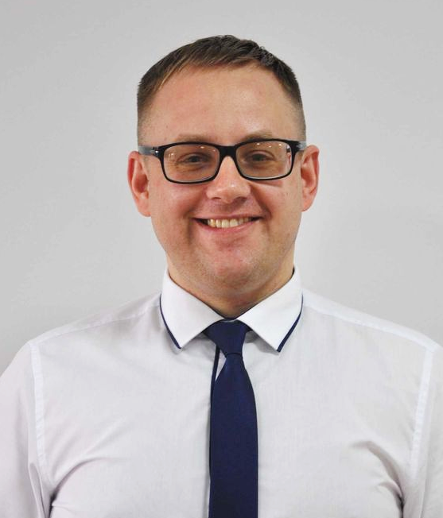
КАФЕДРА ФІНАНСІВ, БАНКІВСЬКОЇ СПРАВИ ТА СТРАХУВАННЯ
НАЦІОНАЛЬНОГО УНІВЕРСИТЕТУ
“ЧЕРНІГВСЬКА ПОЛІТЕХНІКА”
ДУБИНА МАКСИМ ВІКТОРОВИЧ
доктор економічних наук, професор,
завідувач кафедри фінансів,
банківської справи та страхування
Склад кафедри:
Доктори економічних наук, професори – 4
Доктори економічних наук, доценти – 1
Кандидати економічних наук , доценти – 6
Кандидати економічних наук, викладачі – 1

Slide 3
ПРОПОЗИЦІЇ ЩОДО СПІВПРАЦІ З ПРЕДСТАВНИКАМИ ОРГАНІВ МІСЦЕВОГО САМОВРЯДУВАННЯ
Пропозиції щодо можливої співпраці
Оцінка фінансового потенціалу територіальних громад.
Розробка бюджету громади в умовах зниження податкових надходжень.
Обґрунтування напрямів збільшення місцевих фінансових ресурсів.
Обґрунтування можливостей застосування інструментів фінансового інжинірингу на рівні територіальних громад.
Розробка фінансової стратегії територіальних громад в сучасних умовах.
Розробка заходів щодо підвищення фінансової безпеки територіальних громад.
Розробка заходів щодо підвищення інвестиційної привабливості територіальних громад.

Slide 4
ТРЕНІНГОВІ ПРОГРАМИ ДЛЯ ПРЕДСТАВНИКІВ ОРГАНІВ МІСЦЕВОГО САМОВРЯДУВАННЯ
Проведення інтерактивних фінансових тренінгів для представників органів місцевого самоврядування на тему:
Імплементація європейських принципів управління публічними фінансами на рівні територіальних громад.
Роль членів команди в процесі розробки і реалізації публічної бюджетної політики.
Цінності громади як основа її бюджетного потенціалу.
Залучення мешканців громад до участі в бюджетному процесі.
Інвестиційні, кредитні та грантові інструменти фінансового інжинірингу.
Місцеві запозичення як інструмент розвитку територіальних громад.
Напрями післявоєнного інвестиційно-інноваційного відновлення територіальних громад.

Slide 5
ПРОПОЗИЦІЇ ЩОДО СПІВПРАЦІ З ФІНАНСОВО-КРЕДИТНИМИ УСТАНОВАМИ
Пропозиції щодо можливої співпраці
Аналіз кількісних та якісних показників діяльності банківських і небанківських фінансово-кредитних установ.
Обґрунтування напрямів зменшення кредитної заборгованості клієнтів фінансово-кредитних установ.
Впровадження сучасних наукових розробок у практику діяльності фінансово-кредитних установ.
Напрями зменшення ризиків діяльності фінансово-кредитних установ в сучасних умовах.
Реалізація програм підвищення кваліфікації працівників фінансово-кредитних установ.
Організація практичних зустрічей для здобувачів вищої освіти з представниками банківських та небанківських установ м. Чернігова.

Slide 6
ТРЕНІНГОВІ ПРОГРАМИ ДЛЯ ПРАЦІВНИКІВ ФІНАНСОВО-КРЕДИТНИХ УСТАНОВ
Проведення тренінг семінарів на тему:
Роль фінансово-кредитних установ у відновленні вітчизняної економіки.
Раціональне управління та розподіл ризиків між усіма учасниками фінансових відносин.
Розширення та полегшення доступу юридичних і фізичних осіб до дешевих кредитних і фінансових ресурсів.
Кіберстрахування як пріоритет розвитку страхових компаній в сучасних умовах.

Slide 7
ПРОПОЗИЦІЇ ЩОДО СПІВПРАЦІ З ПРЕДСТАВНИКАМИ МАЛОГО І СЕРЕДНЬОГО БІЗНЕСУ
Пропозиції щодо можливої співпраці
Трансформація даних фінансової звітності в ефективну аналітичну фінансову інформацію для прийняття керівництвом підприємств обґрунтованих фінансових рішень.
Оцінка фінансового стану підприємств та напрацювання рішень щодо їх фінансового оздоровлення.
Діагностика можливої фінансової кризи на підприємстві, розробка та оцінка ефективності антикризових заходів.
Розробка бізнес-плану інвестиційно-інноваційного розвитку підприємств.

Slide 8
ПРОПОЗИЦІЇ ЩОДО СПІВПРАЦІ З ПІДРИЄМСТВАМИ МАЛОГО І СЕРЕДНЬОГО БІЗНЕСУ
Організація бюджетування в ефективному управлінні підприємствами.
Розробка і оцінка інвестиційних проєктів.
Оцінка збутової діяльності підприємств та розробка заходів щодо активізації збуту.
Розробка фінансової стратегії підприємств для забезпечення зростання їх конкурентоспроможності.
Розробка стратегії ціноутворення в напрямку максимізації прибутку підприємств.
Проведення діагностики ознак банкрутства підприємств, виявлення загроз та мінімізації ризиків підприємницької діяльності, підвищення прибутковості та конкурентоспроможності підприємств в сучасних умовах.

Slide 9
ТРЕНІНГОВІ ПРОГРАМИ ДЛЯ КЕРІВНИЦТВА ТА ПРАЦІВНИКІВ ПІДРИЄМСТВ МАЛОГО І СЕРЕДНЬОГО БІЗНЕСУ
Проведення тренінг семінару «Оптимізація структури фінансових ресурсів підприємств».
Тренінг на тему: «Пошук інвесторів та особливості залучення інвестиційних ресурсів».
Робоча майстерня на тему «Фінансовий аналізу суб’єктів господарювання». Передбачає обмін досвідом професіоналів, детальне опрацювання проблемних питань фінансово-аналітичної діяльності, систематизація різних позицій, думок, хвилювань за виділеною проблемою.

Slide 10
ТРЕНІНГОВІ ПРОГРАМИ З ПІДВИЩЕННЯ РІВНЯ ФІНАНСОВОЇ ГРАМОТНОСТІ МЕШКАНЦІВ ТЕРИТОРІАЛЬНИХ ГРОМАД, ПРАЦІВНИКІВ ПІДПРИЄМСТВ, УСТАНОВ, ОРГАНІЗАЦІЙ, ВЧИТЕЛІВ ШКІЛ
Проведення інтерактивних фінансових тренінгів для робітників підприємств, установ, організацій, вчителів шкіл на тему:
«Заощадлива поведінка домогосподарств в умовах війни»
«Фінансова інклюзія в умовах цифровізації фінансового сектору».
«Основи складання особистого (сімейного) бюджету».
«Забезпечення особистої безпеки в умовах зростання фінансових ризиків».
«Фінансова свобода та фінансова незалежність домогосподарств».

Slide 11
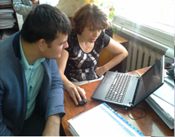
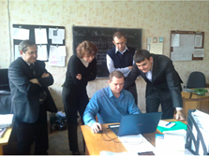
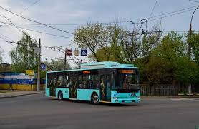
ПРОЕКТИ, ЩО БУЛИ РЕАЛІЗОВАНІ КАФЕДРОЮ ФБСС
Замовник :
Управління транспорту та зв'язку Чернігівської міської ради
Проєкт:
Удосконалення маршрутної мережі міського пасажирського транспорту загального користування в м. Чернігові
Замовник :
ПрАТ Чернігівська взуттєва фабрика “Берегиня”
Проєкт:
Аналіз фінансово-економічного стану ПрАТ Чернігівська взуттєва фабрика “Берегиня”
Замовник :
Ніжинська
міська рада
Проєкт:
Дослідження пасажиропотоків на маршрутах транспорту загального користування та оптимізації транспортної мережі м. Ніжина

Slide 12
ЗАПРОШУЄМО ДО СПІВПРАЦІ
Тематика кожного напряму співпраці з кафедрою ФБСС може бути адаптована під реалії і потреби розвитку Вашого бізнесу, компанії, також Ви можете запропонувати для розробки власні спільні проекти.
Сподіваємося, що майбутня співпраця з кафедрою ФБСС буде плідною, успішною і взаємовигідною.
Адреса: вул. Шевченка 95, м. Чернігів, Україна, 14035
Ауд. 317, корпус 1
Тел. (046)-266-51-34 – кафедра ФБСС
Електронна адреса: kf_chntu@ukr.net

